Slide 1
Estacas Pré-moldadas(fabricadas, de concreto) – Fabricação, Normas e Desafios
Engo. Roberto José Foá

Slide 2
Objetivos
Conhecer a Posição de Fabricante quanto ao advento da NBR 16258:2014
Entender a Confiabilidade – Desafio - da Solução em Estacas Pré-moldadas(fabricadas), de Concreto ou Metálicas, frente a outras opções.
Notes:
Estacas Pré-fabricadas de Concreto

Slide 3
A fabricação e a norma
1- Introdução
2- Cálculo Estrutural
3- Qualidade do Concreto
4- Armação
5- Tolerâncias
6- Conclusões
7- Vantagens e Desvantagens
8- Referências Bibliográficas

Slide 4
Introdução
O movimento pela uniformização de critérios.
A expressão da melhor técnica disponível.

Slide 5
Cálculo estrutural
A questão do Momento Mínimo
A limitação do fck
Cobrimento

Slide 6
Cálculo estrutural
A questão do Momento Mínimo
Excentricidade equivalente a 0,015 + 0,03 h(m)
Suposição de Carga Centrada

Slide 7
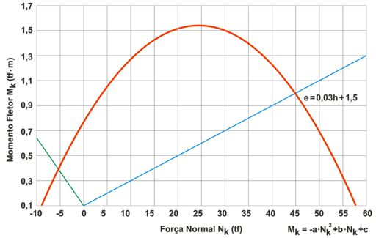
Cálculo estrutural

Slide 8
Cálculo estrutural
A limitação do fck
40 MPa?

Slide 9
Cálculo estrutural
Cobrimento
20 mm
Cintamento dos Estribos
Classes de Agressividade Ambiental

Slide 10
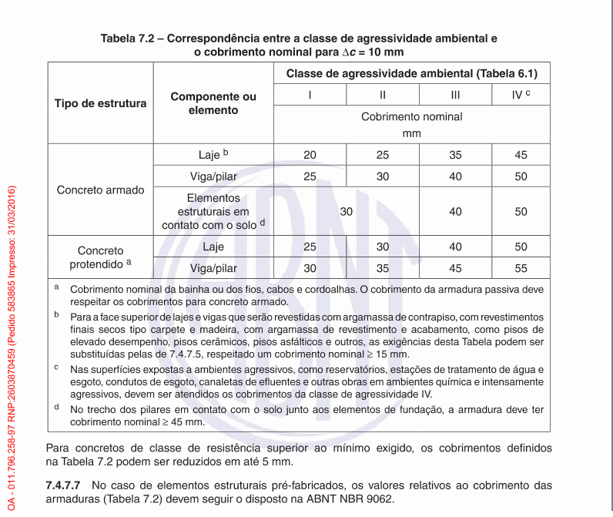
Cálculo estrutural

Slide 11
Cálculo estrutural

Slide 12
Qualidade do concreto
Concreto Pré-fabricado x Concreto Moldado “in loco”

Slide 13
Qualidade do concreto
Concreto Pré-fabricado x Concreto Moldado “in loco”
Concreto Dosado em Central x Concreto Misturado em Central.

Slide 14
Qualidade do concreto
Concreto Pré-fabricado x Concreto Moldado “in loco”
Concreto Dosado em Central x Concreto Misturado em Central.
Exigências da Norma

Slide 15
Qualidade do concreto
Concreto Pré-fabricado x Concreto Moldado “in loco”
Concreto Dosado em Central x Concreto Misturado em Central.
Exigências da Norma
Visibilidade

Slide 16
Qualidade do concreto
Concreto Pré-fabricado x Concreto Moldado “in loco”
Concreto Dosado em Central x Concreto Misturado em Central.
Exigências da Norma
Visibilidade
Tempo de Aplicação

Slide 17
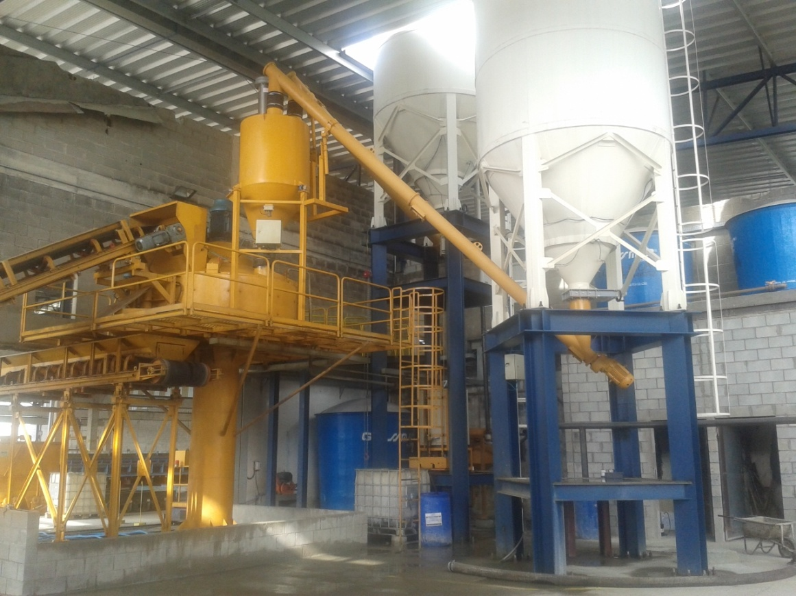
Qualidade do concreto
Concreto Dosado em Central x Concreto Misturado em Central.

Slide 18
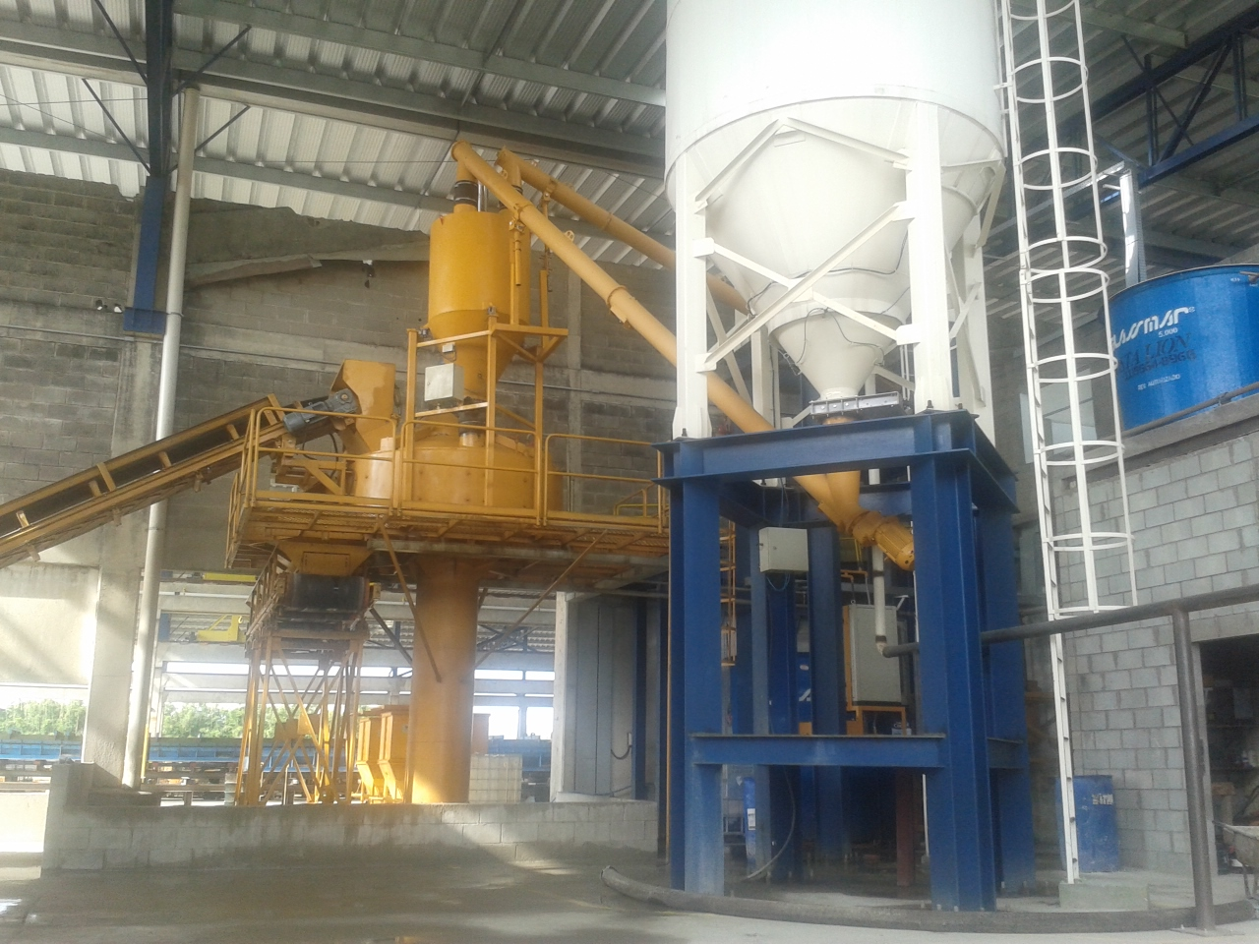
Qualidade do concreto

Slide 19
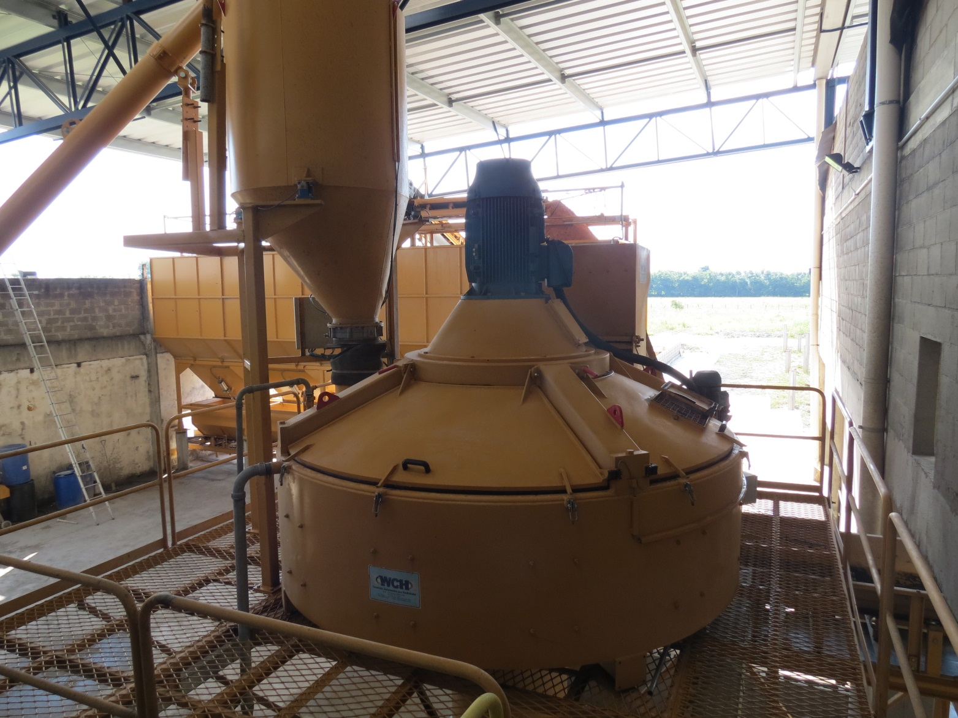
Qualidade do concreto

Slide 20
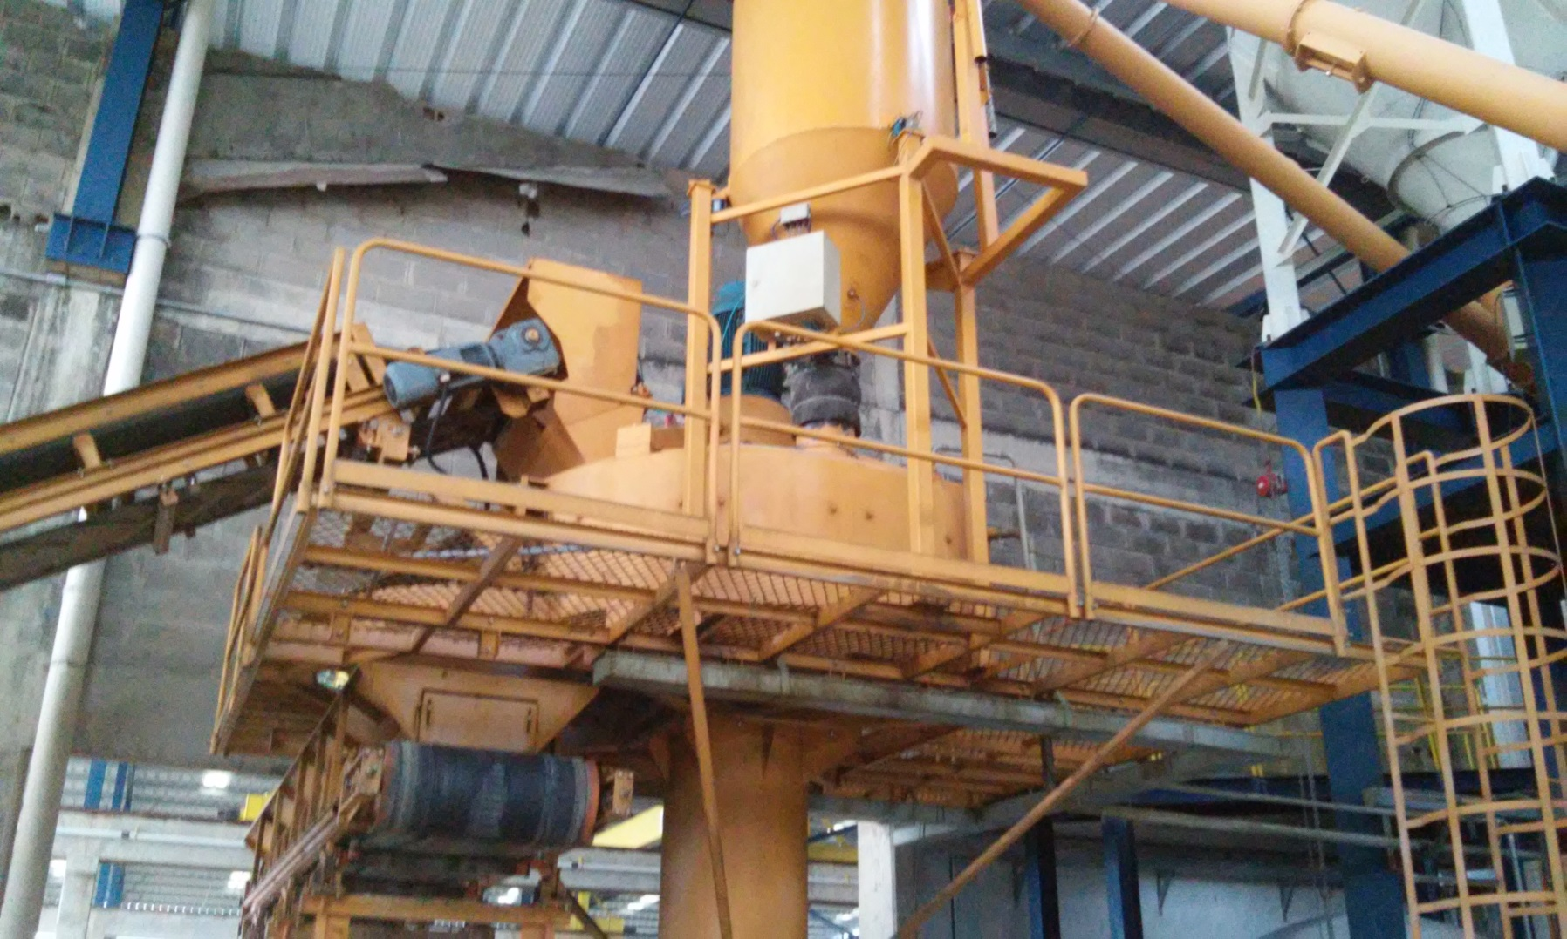
Qualidade do concreto

Slide 21
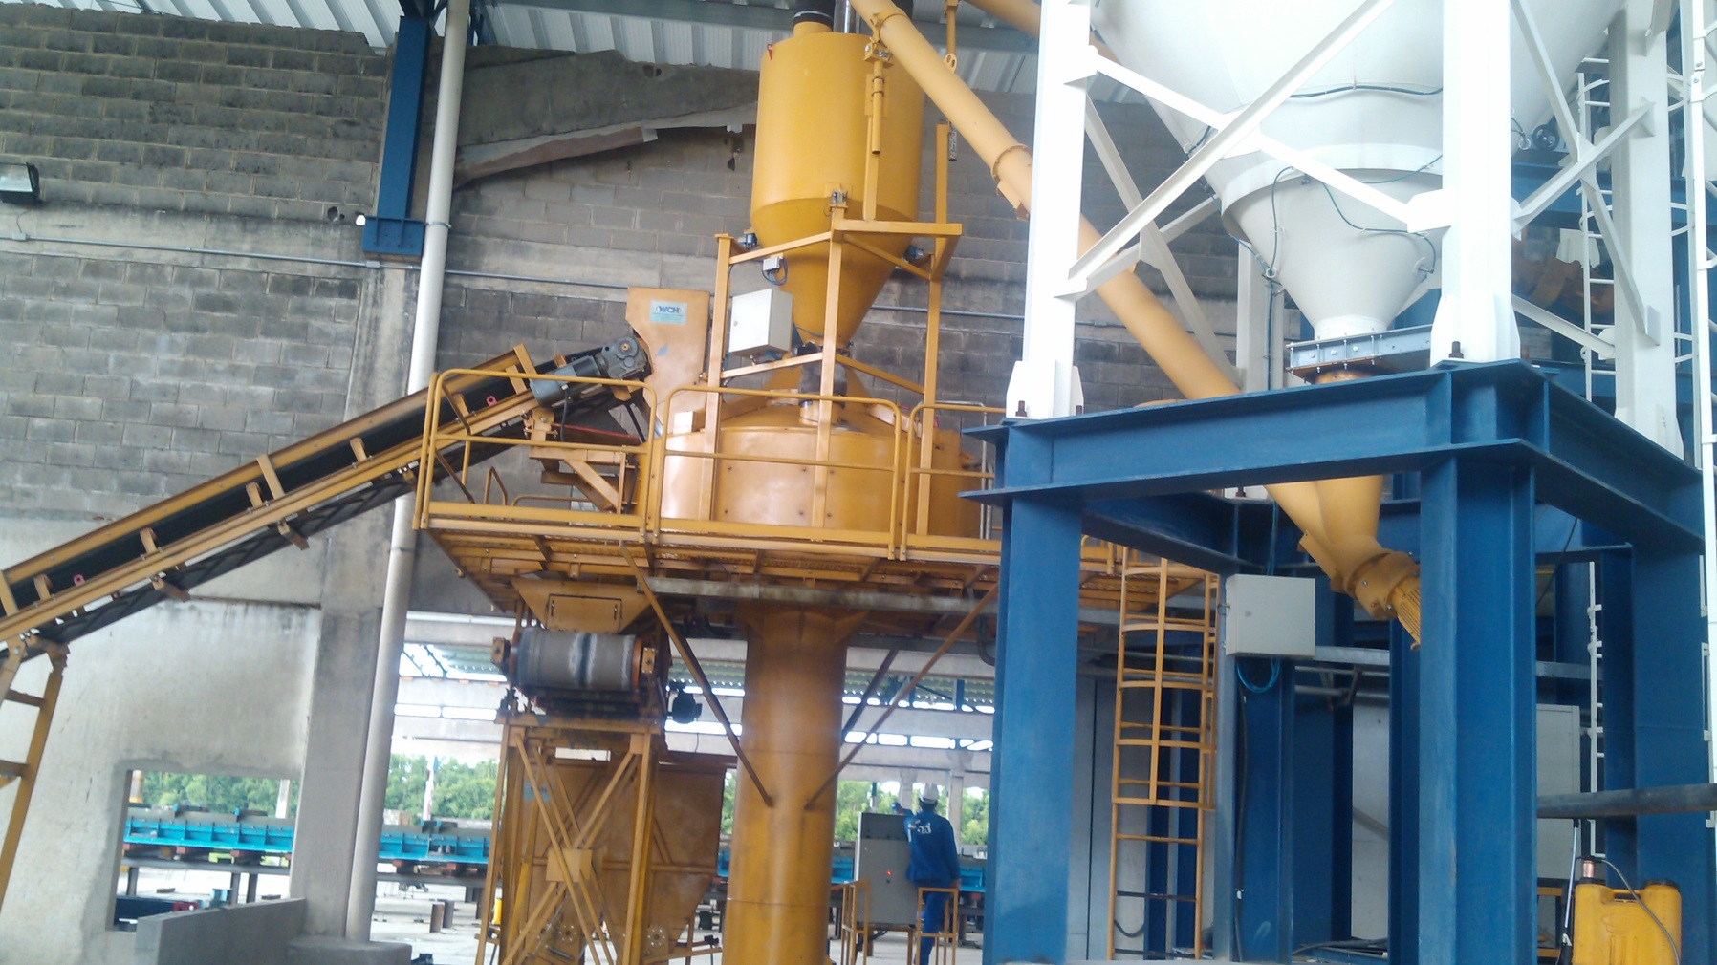
Qualidade do concreto

Slide 22
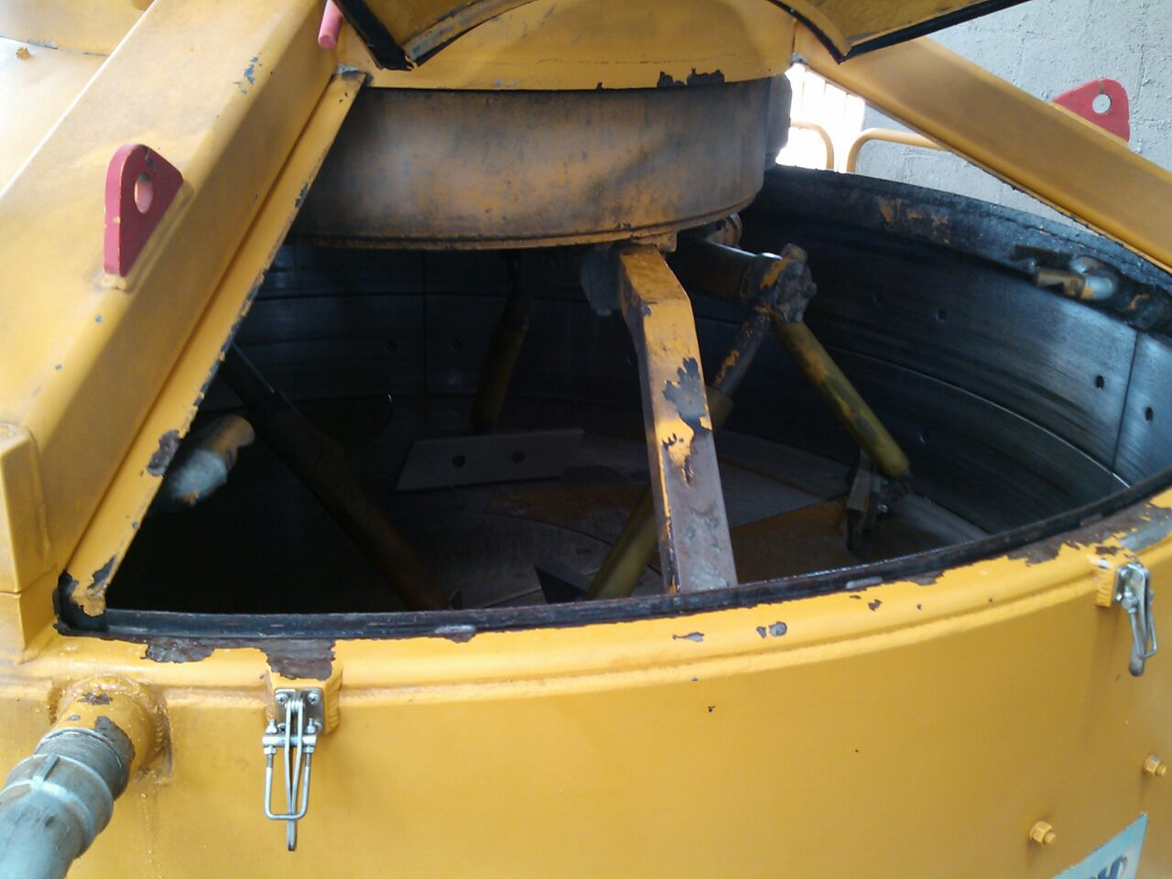
Qualidade do concreto

Slide 23
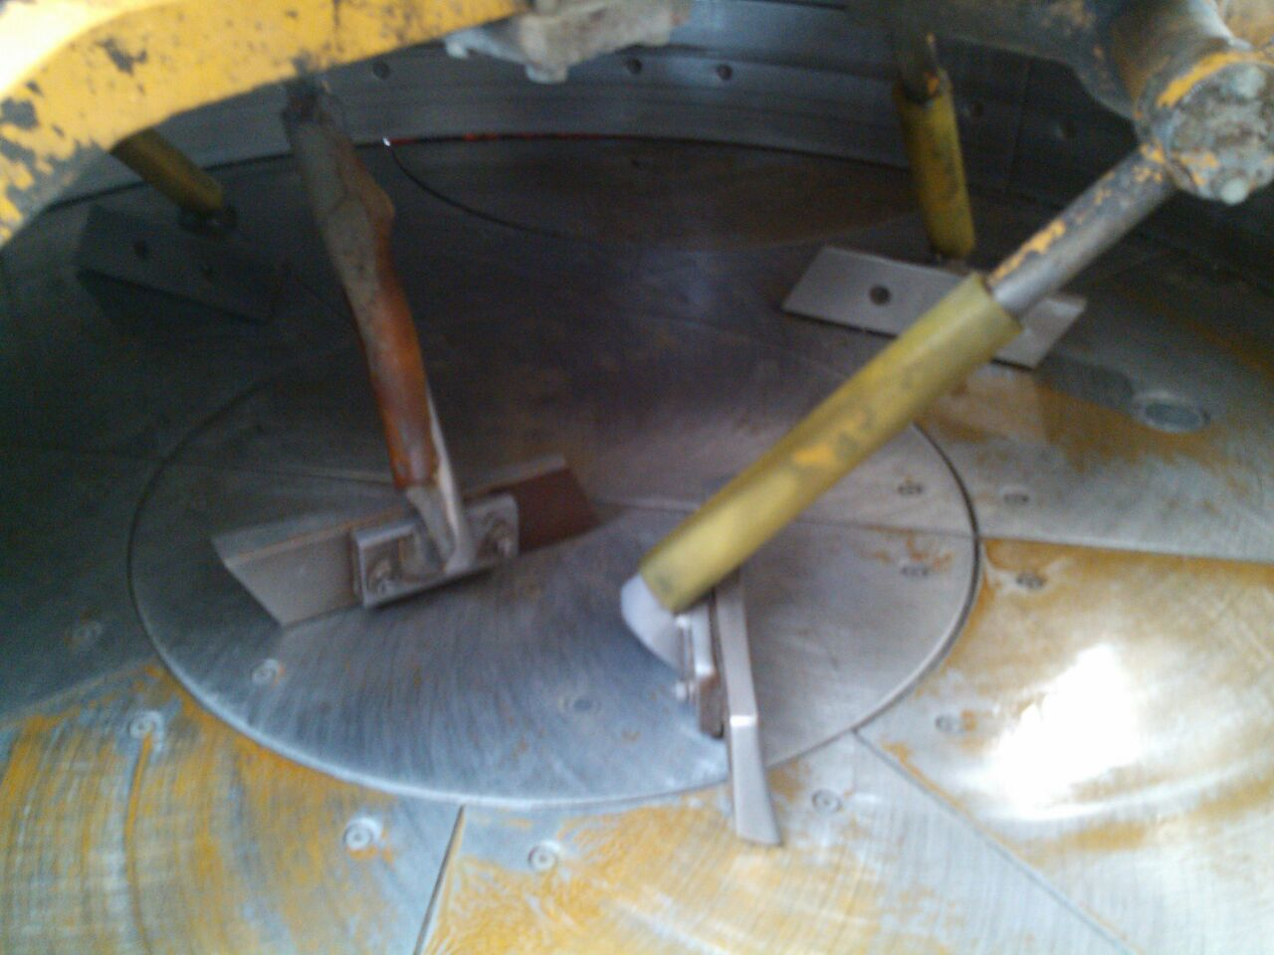
Qualidade do concreto

Slide 24
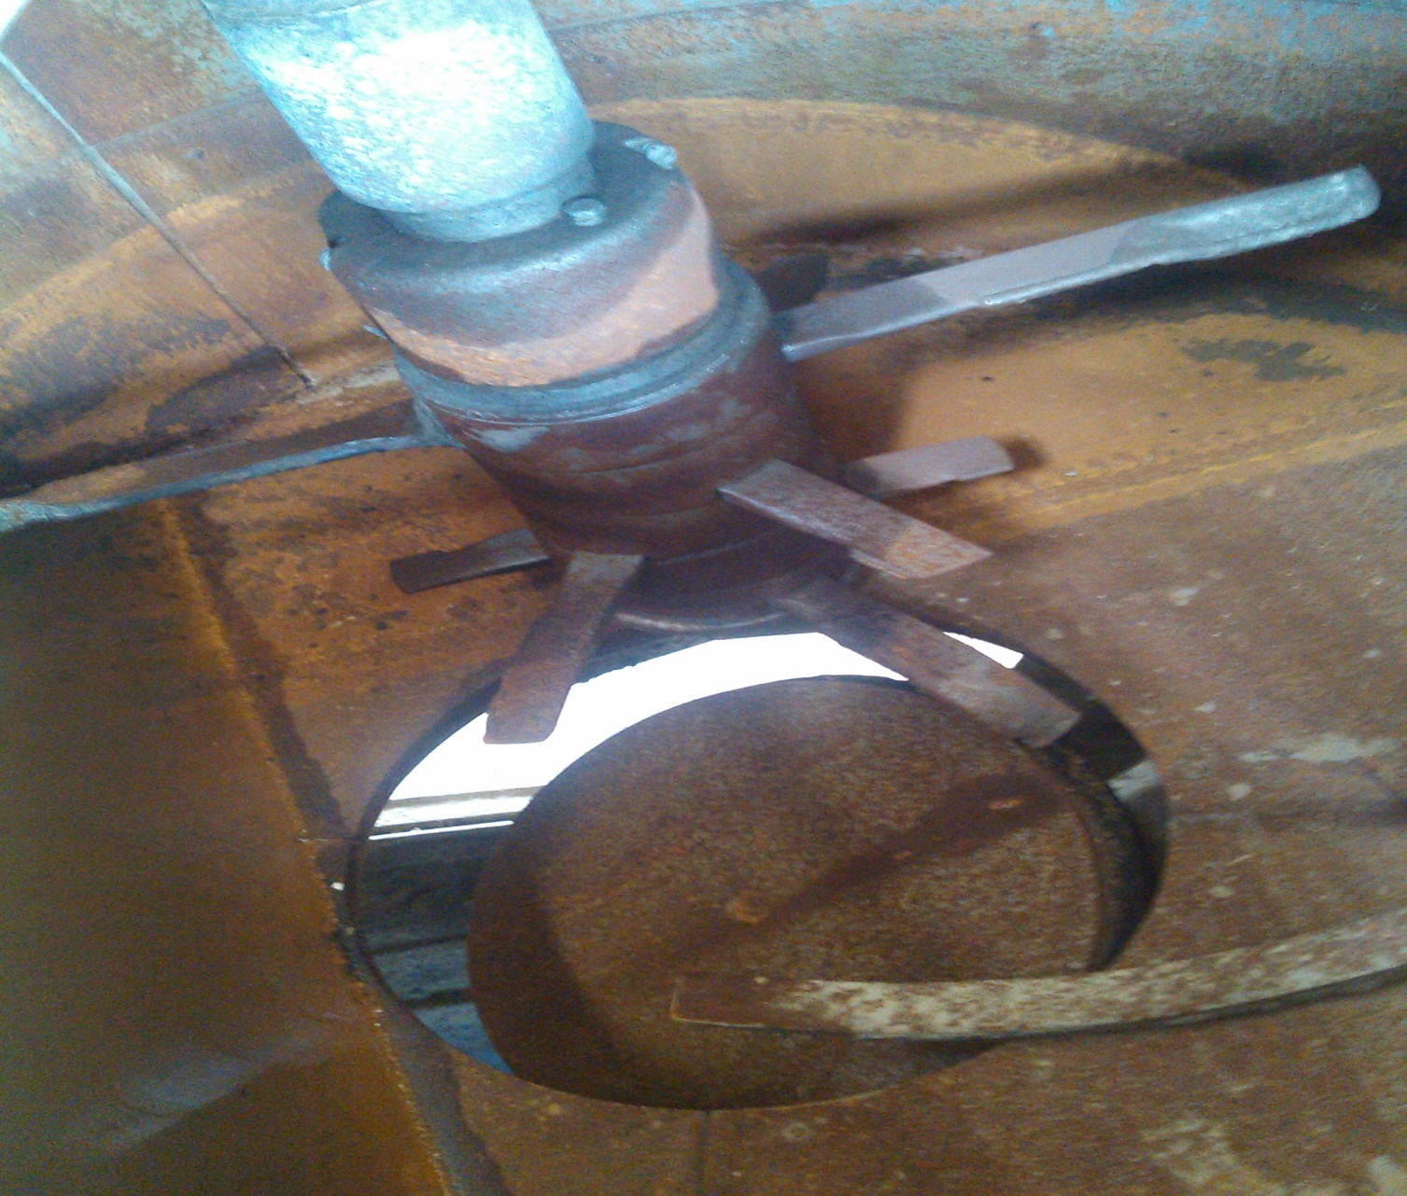
Qualidade do concreto

Slide 25
Exigências da nbr 16258:2014
Fck≥ 40 MPa, com 35 Mpa para cravação em 7 dias

Slide 26
Exigências da nbr 16258:2014
Fck≥ 40 MPa, com 35 Mpa para cravação em 7 dias
Esc≥ 26GPa, ensaiado uma vez por mês

Slide 27
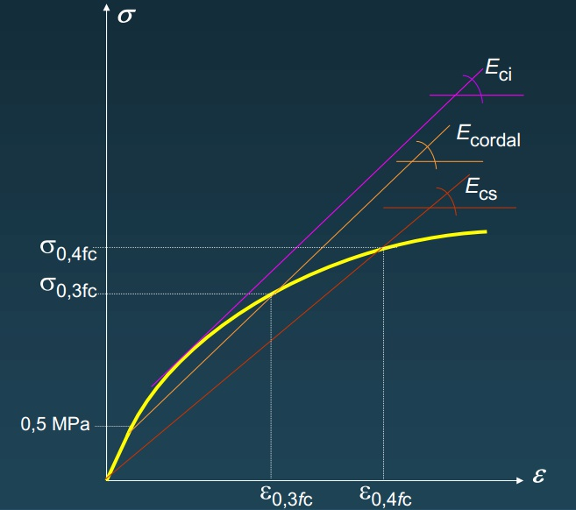
Exigências da nbr 16258:2014

Slide 28
Exigências da nbr 16258:2014
Fck≥ 40 MPa, com 35 Mpa para cravação em 7 dias
Esc≥ 26GPa, ensaiado uma vez por mês
Fator água-cimento a/c ≤ 0,45

Slide 29
Exigências da nbr 16258:2014
Fck≥ 40 MPa, com 35 Mpa para cravação em 7 dias
Esc≥ 26GPa, ensaiado uma vez por mês
Fator água-cimento a/c ≤ 0,45
Absorção de água por imersão ≤ 6%, ensaiada uma vez por mês

Slide 30
Exigências da nbr 9062:2007
Mão de Obra Treinada e Especializada
Estrutura Específica para Controle de Qualidade, com Laboratório
Matéria-prima qualificada, sendo obrigatórios:
Aço – 3 ensaios
Agregado Miúdo – 4 ensaios
Agregado Graúdo – 6 ensaios
Cimento – 2 ensaios
Água- 1 ensaio
Desvio-padrão máximo de 3,5 MPa na produção do concreto

Slide 31
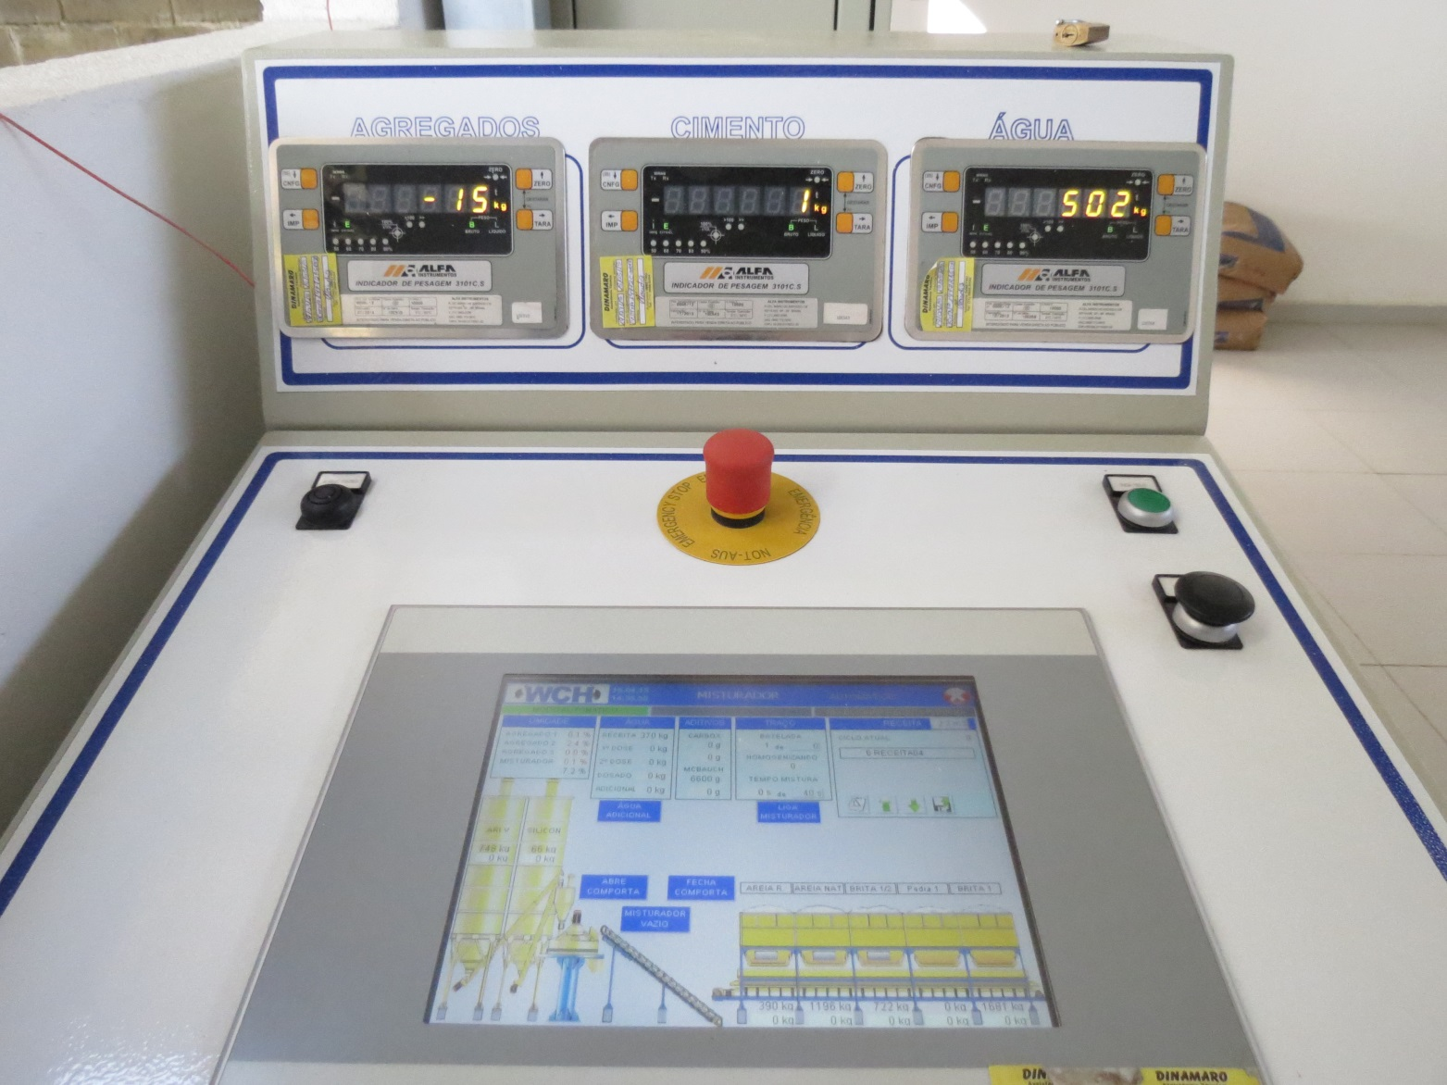

Slide 32
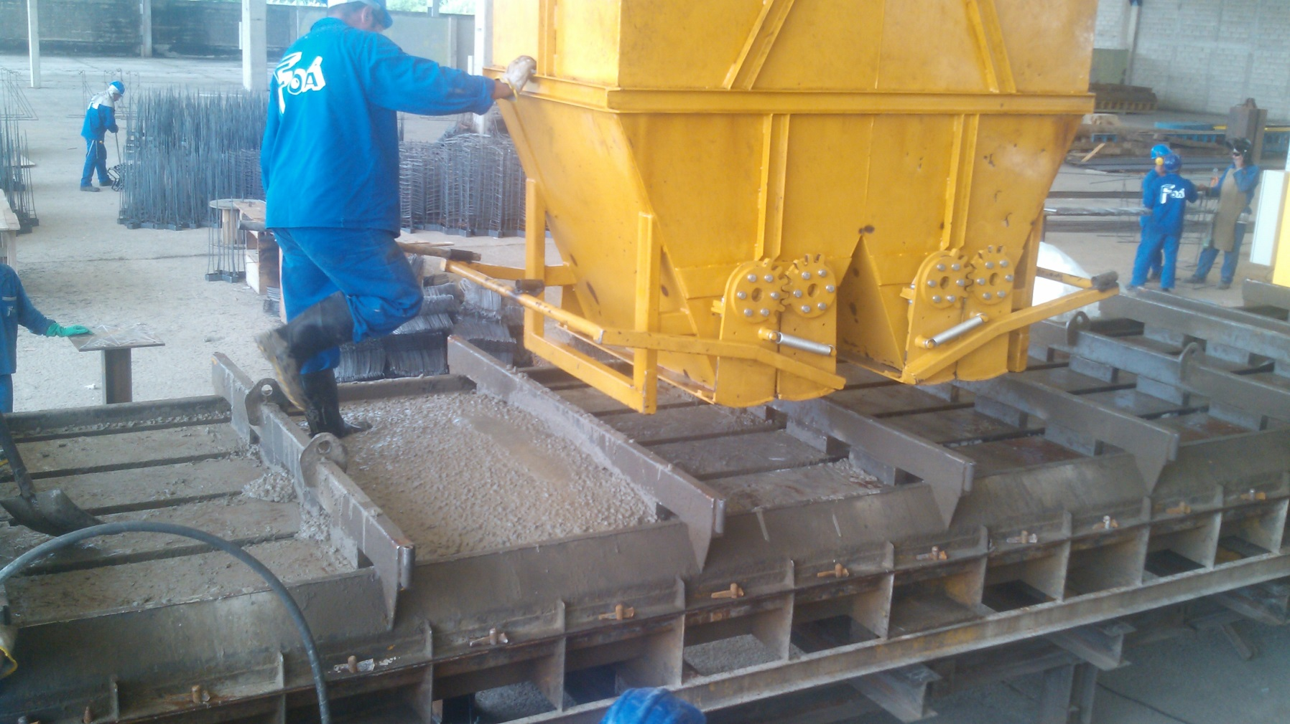
Tempo de aplicação

Slide 33
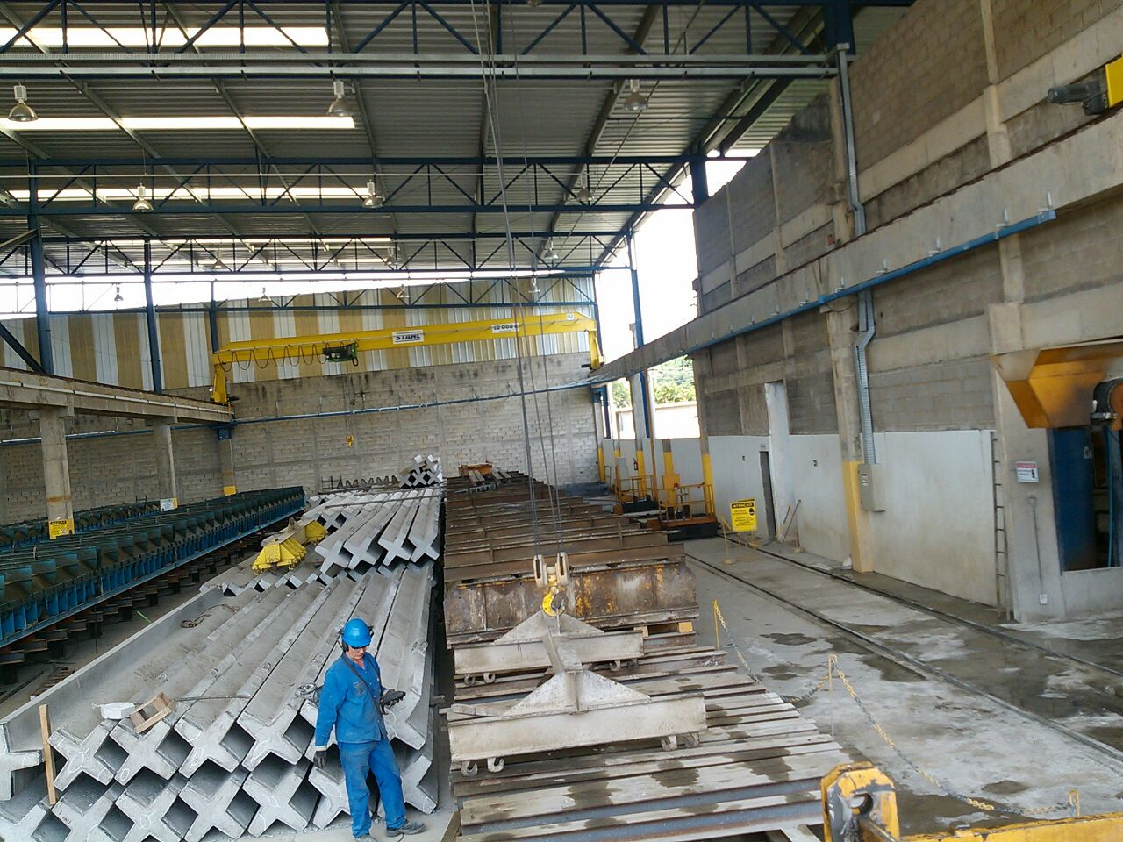
Tempo de aplicação

Slide 34
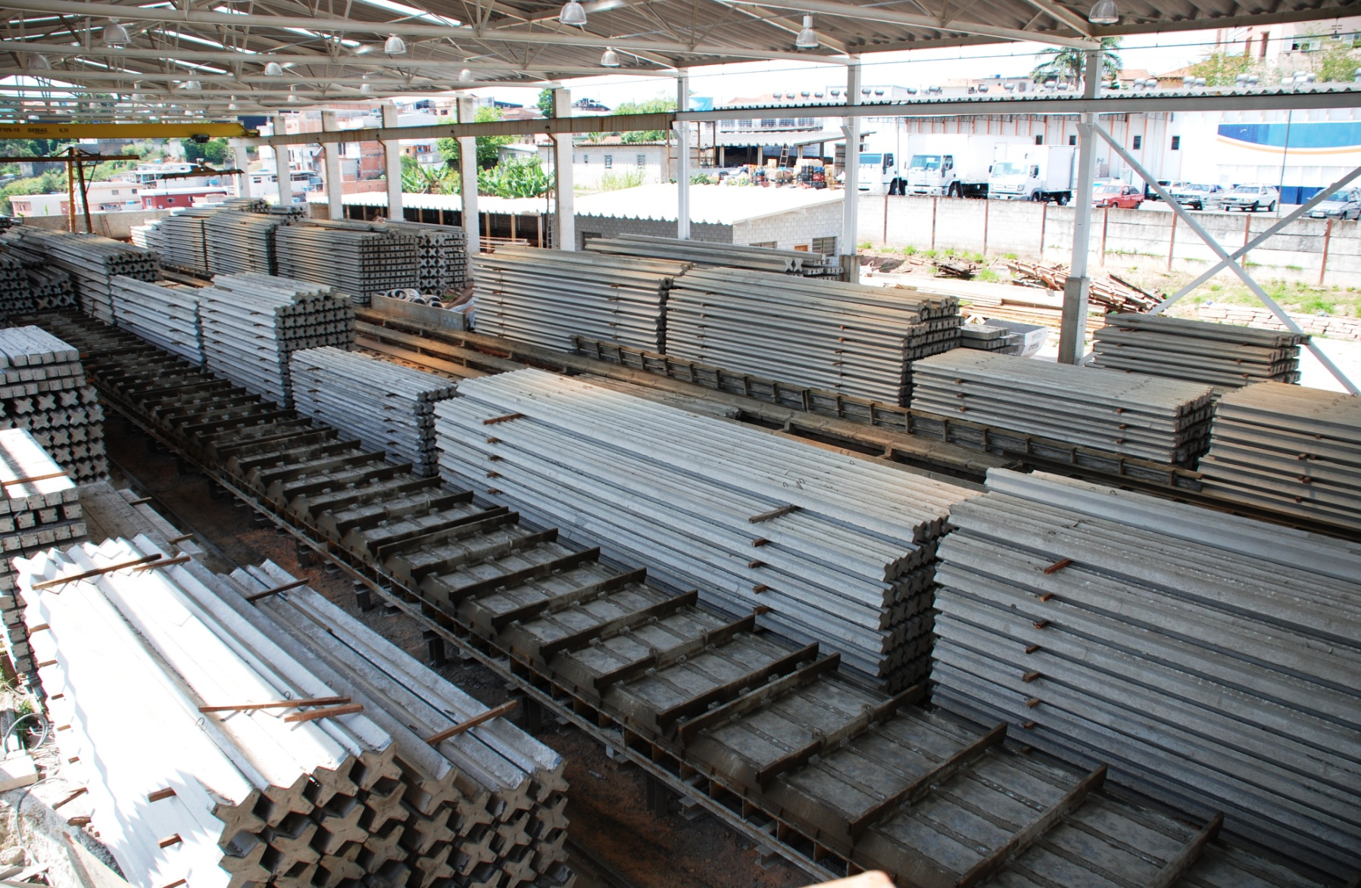
visibilidade

Slide 35
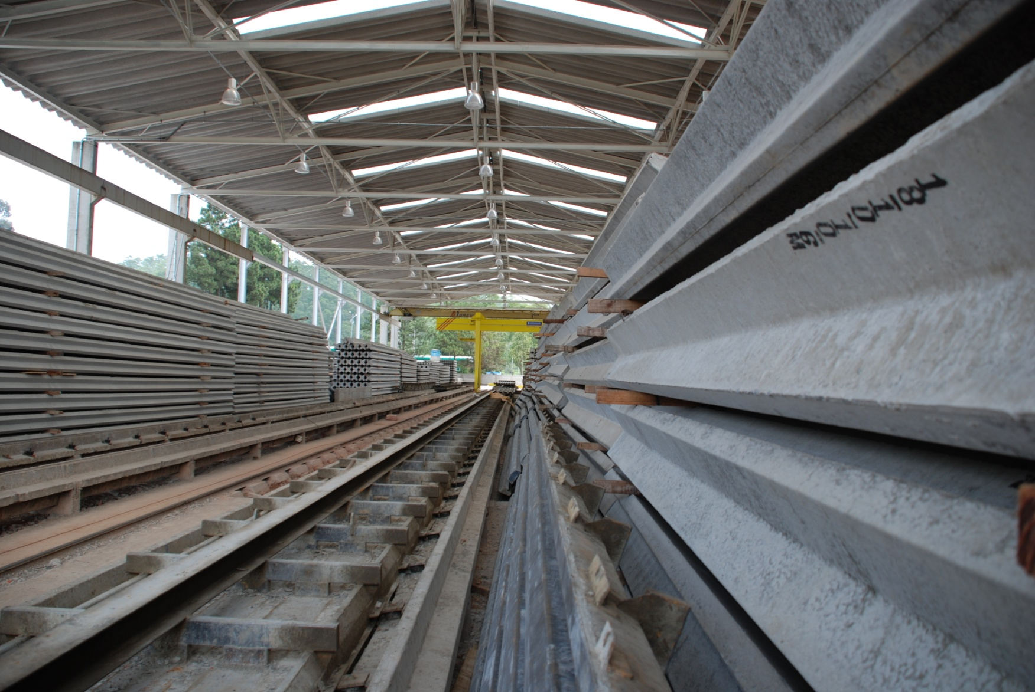
visibilidade

Slide 36
Armação
Distribuição ao longo de todo o elemento
Densidade

Slide 37
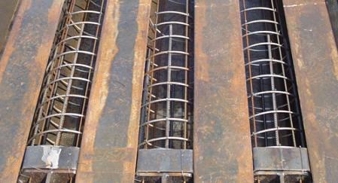
Armação
Taxa mínima de armadura = 1,38 cm²/m (φ 4,2 c/ 20) (2 ramos).
Taxa mínima de armadura nas extremidades = 2,76cm²/m
(φ 4,2 c/ 10) em um comprimento mínimo de 50 cm (2 ramos).

Slide 38
Tolerâncias
Dimensão | Tolerância
Dimensão básica | ± 3 %
Comprimento do elemento | ± 0,5 %
Abertura da falta de esquadro | ≤ 2,5 mm
Excesso de concreto além da borda externa do anel | ≤ 6 mm
Dimensão básica do anel com relação à dimensão básica da estaca para medidas tiradas entre cantos diametralmente opostos (por exemplo estacas hexagonais, octogonais etc.) | ≤ 15 mm
Dimensão básica do anel com relação à dimensão básica da estaca para medidas tiradas entre arestas diametralmente apostas (por exemplo estacas quadradas e circulares) | ≤ 6 mm
Deslocamento do anel com relação à seção transversal da estaca | ≤ 6 mm
Linearidade do elemento de estaca | ≤ 0,2 %
Perda de espessura da parede em estacas vazadas (com relação à espessura de projeto) | ≤ 20 mm
Desvio de geometria para anéis de mesma seção (com relação à espessura da chapa de aço) | ± 50 %
Desalinhamento de formas | ≤ 5 % Db ≤ 2 cm

Slide 39
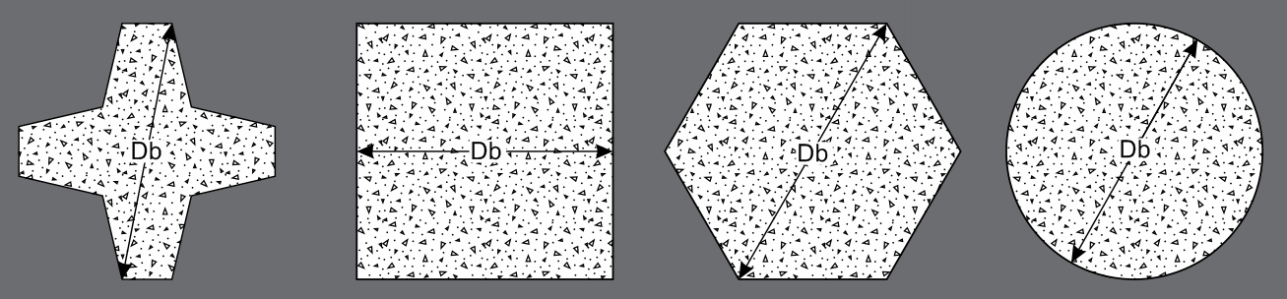
Tolerâncias
Dimensão | Tolerância
Dimensão básica | ± 3 %

Slide 40
Tolerâncias
O contato em um único ponto.
A tensão na área de contato

Slide 41
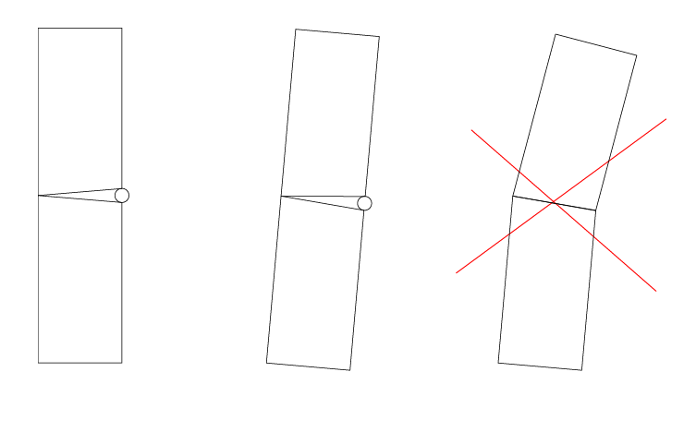
Tolerâncias
Juntas nas Emendas das Estacas Pré-moldadas

Slide 42
Região de contato nas emendas
Junta a seco
Pressão de Contato ≤ 0,042 fcd ≤ 1 MPa – 7.2.1.2 NBR 9062:2007

Slide 43
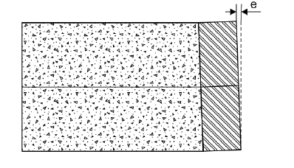
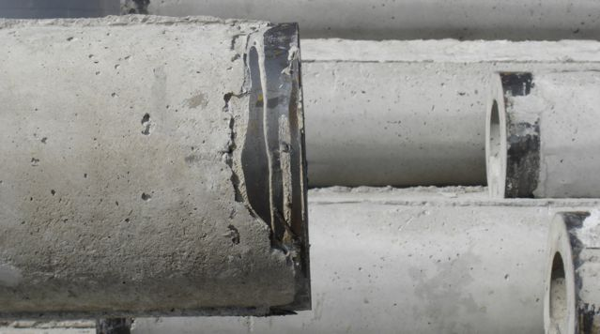

Tolerâncias de fabricação da nbr 16258:2014
Dimensão | Tolerância
Abertura da falta de esquadro | ≤ 2,5 mm

Slide 44
Tolerâncias de fabricação PCI

Slide 45
Tolerâncias de fabricação de perfis metálicos

Slide 46
Conclusões
• A Norma de Estacas pré-moldadas como
agente de uniformização de critérios,
desenvolvimento tecnológico e qualidade
do Produto.
• A qualidade diferenciada do Concreto Pré-
moldado(fabricado).

Slide 47
Opções de fundaçÃo em estacas pré-fabricadas- Vantagens
1- Confiabilidade - Teste em todas as Estacas
2- Segurança para atravessar solos moles ou
com nível d´água alto
3- Inspeção ao longo do processo
4- Qualidade - Concreto Pré-fabricado
x Concreto Moldado “In Loco”
5- Controle da Execução
6- Facilidade nos Ensaios e Provas
7- Obra Limpa, sem resíduos de escavação.
8- Custo Fixo

Slide 48
Opções de fundação em estacas pré-fabricadas- Desvantagens
1- Vibração em Ambientes Confinados
2- Ruído
3- Quebra?

Slide 49
Bibliografia
1. Fundações – Teoria e Prática, Editora PINI.
2. Manual de Execução de Fundações e Geotecnia – Práticas
Recomendadas, da ABEF
3. Manual Técnico – Estacas Pré-fabricadas de Concreto,
Grupo de Estacas, 2008
4. Manual Técnico – Estacas Pré-Fabricadas de
Concreto, ABCIC, 2012
5. Gonçalves,C.; Bernardes,G.P. e Neves, L.F.S. ,
Estacas Pré-Fabricadas de Concreto, Teoria e
Prática.
6. Velloso,D.A., Lopes, F.R., livro Fundações,
Oficina do Texto, 2010
7. Dimensionamento Estrutural de Estacas para
Fundações – Momentos Mínimos – SEFE VI – Roberto
José Foá

Slide 50
Bibliografia
8. Norma NBR 6122:2010 – Projeto e execução
de fundações
9. Norma NBR 16258:2014 – Estacas pré-
fabricadas de concreto – Requisitos
10. Norma NBR 9062:2007 – Projeto e execução
de estruturas de concreto pré-moldado
11. Norma NBR 6118:2014 – Projeto de
estruturas de concreto – Procedimento

Slide 51
OBRIGADO
Engo. Roberto José Foá
R. Foá Engenharia e Pré-fabricados
roberto@foa.com.br

